Slide 1
Trauma óseo del temporal: Apariciones típicas y puntos importantes para la evaluación en TC y RM.
Departamento de Radiología del Hospital Municipal de Machida en Tokio, Japón; Departamento de Radiología del Colegio Universitario de Medicina Marianna en Kawasaki, Japón y Departamento de Radiología de Universidad Salud y Ciencia de Oregón, Portland.

Slide 2
Introducción
Para excluir las pseudofracturas, los radiólogos deben estar familiarizados con las estructuras normales que tienen un aspecto similar al de las fracturas, incluidos los acueductos, los canalículos, los canales y las fisuras. Recordar siempre comparar la región lesionada con el lado contralateral, ya que las estructuras normales son típicamente simétricas.

Slide 3
Estructuras imitadoras
Acueducto coclear

Slide 4
Estructuras imitadoras
Acueducto vestibular

Slide 5
Estructuras imitadoras
Canalículo subarcuato

Slide 6
Estructuras imitadoras
Canal del nervio vestibular superior

Slide 7
Estructuras imitadoras
Canal para la cuerda del tímpano

Slide 8
Estructuras imitadoras
Surco del nervio petroso superficial mayor

Slide 9
Estructuras imitadoras
Canalículo mastoideo

Slide 10
Estructuras imitadoras
Canalículo timpánico inferior

Slide 11
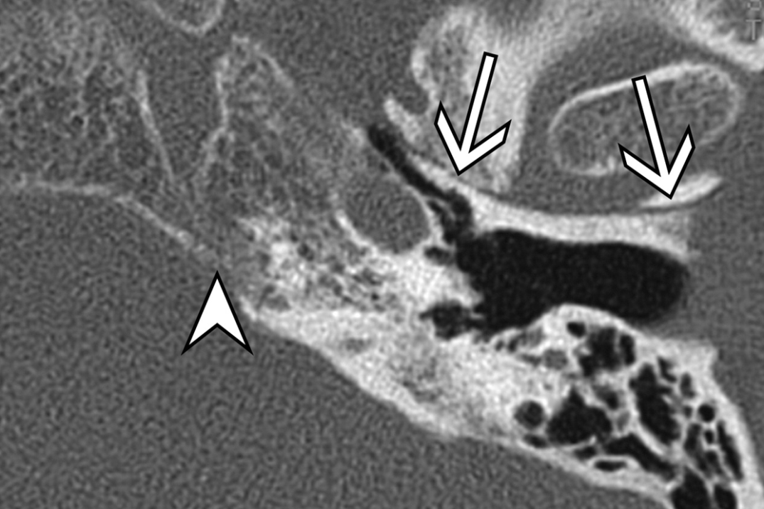
Estructuras imitadoras
Sutura occipito-mastoidea
Fisura timpanoescamosa

Slide 12
Características clínicas del trauma óseo temporal.
Clasificación:
Las fracturas óseas temporales se clasifican tradicionalmente en relación con el eje de la porción petrosa del hueso temporal:
Las fracturas longitudinales.
Las fracturas transversales.
Las fracturas mixtas.

Slide 13
Fracturas longitudinales

Slide 14
Fracturas transversales

Slide 15
Método de estudio: Evaluación por Tomografía y Resonancia
 | TOMOGRAFIA | RESONANCIA
FRACTURAS | SI | X NO
HEMORRAGIA | X NO | SI
LIQUIDO SEROSO | X NO | SI
FUGA DE LCR o PERILINFA | X NO | SI

Slide 16
Estructuras importantes a evaluar:

Slide 17
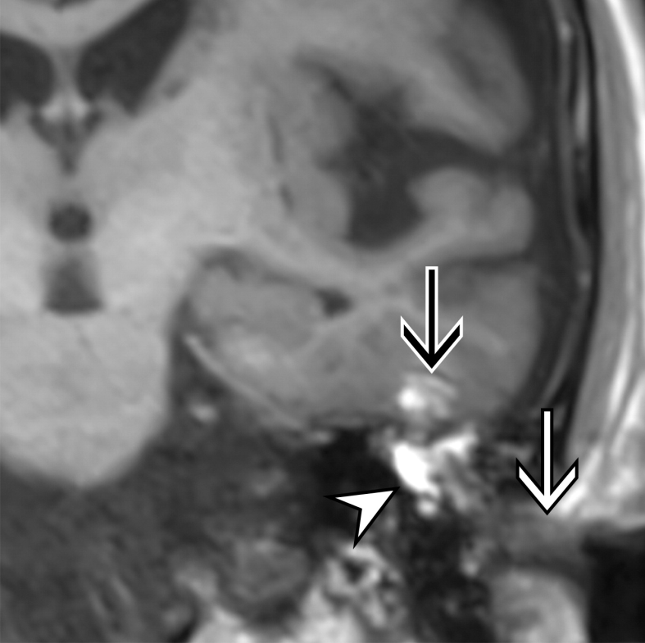
Lesión de la cavidad timpánica
A
B
Paciente de 85 años, quien presento un hemotímpano relacionado con una fractura longitudinal del hueso temporal izquierdo.

Slide 18
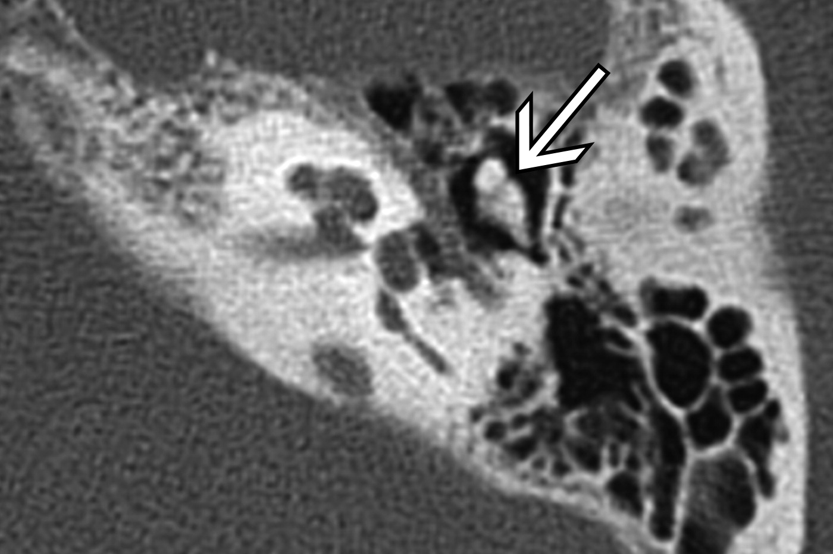
Lesión Osicular
Fracturas
Luxación
Luxación
Articulación incudostapedial (las mas común)
Articulación incudomoaleolar
Luxación completa del incus
Dislocación de la plataforma de pie estribo

Slide 19
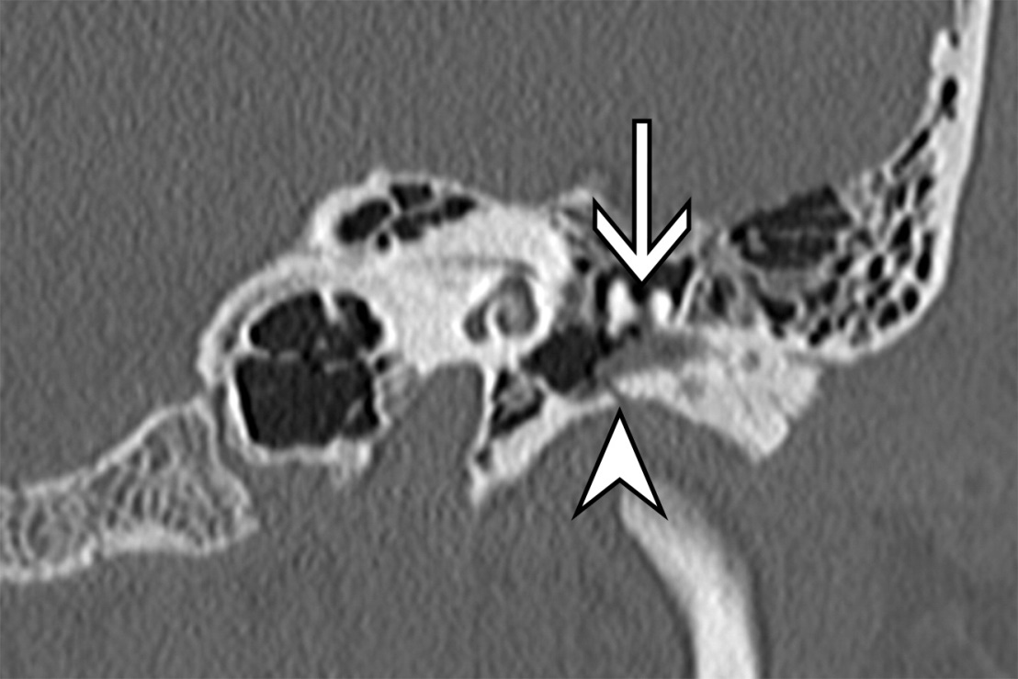
Lesión Osicular
Luxación osicular en un hombre de 47 años con una fractura longitudinal del hueso temporal izquierdo y Perdida de audición conductiva (CHL).

Slide 20
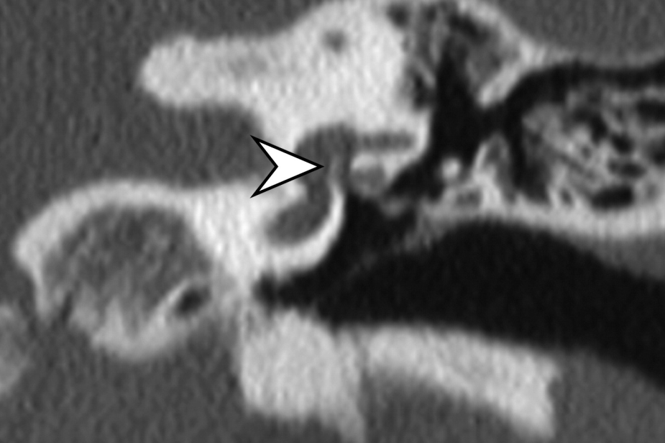
Lesión Osicular
Fracturas
Fractura del proceso largo del yunque (la mas común).
Fractura de la crura del estribo.
Fractura del martillo (manubrio)
Fractura osicular con traumatismo del oído medio a través del EAC causado por la inserción de un cuerpo extraño en el oído izquierdo de una mujer de 26 años.

Slide 21
Lesión Osicular
Fractura osicular en un hombre de 37 años con perdida auditiva conductiva (CHL) izquierdo después de un impacto occipital, quien presento fracturas mixtas.
RECORDAR:
Cuando la perdida auditiva conductiva persiste por más de 2 meses, se debe realizar una investigación metódica buscando lesión osicular.

Slide 22
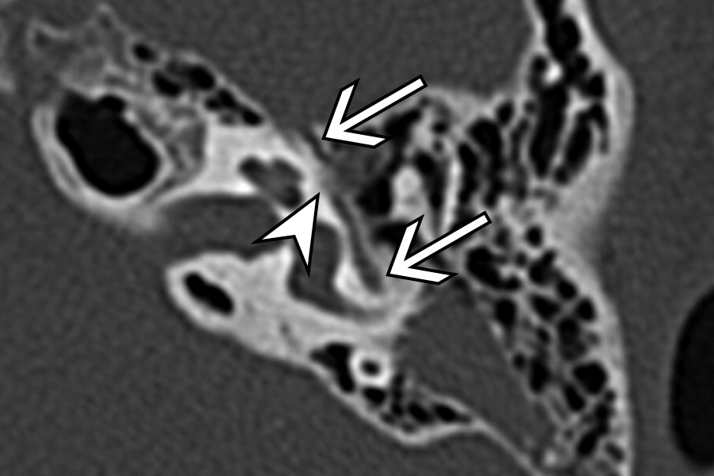
Fracturas del canal facial
En un paciente con parálisis del nervio facial del tipo inmediato y completo, el radiólogo debe buscar fragmento óseo a lo largo del curso del nervio facial que podrían estar causando compresión y, por lo tanto, representan un objetivo para la cirugía descompresiva. Una fractura en el canal explicaría la parálisis. Sin embargo, en ausencia de un fragmento óseo no compresivo, no se justificaría una intervención de urgencia.

Slide 23
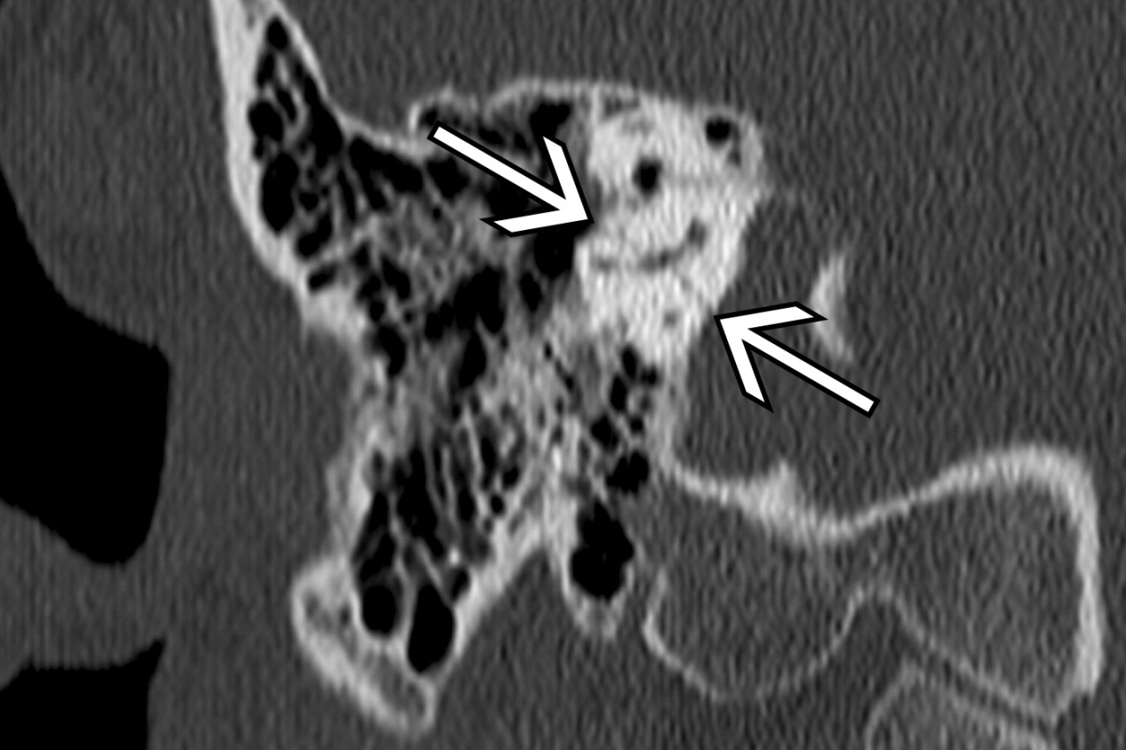
Fracturas de la cápsula ótica
Cuando hay una lesión de la capsula ótica, los pacientes presenta pérdida auditiva y trastornos vestibulares.
En estos casos la MRI, especialmente las secuencias de recuperación de inversión atenuadas con fluidos y las secuencias ponderadas en T1 sin contraste, son útiles para detectar la hemorragia intralaberintica.

Slide 24
Fracturas de la cápsula ótica
Fractura longitudinal del hueso temporal izquierdo y fractura del esfenoides en un hombre de 33 años con otorragia izquierda y epistaxis.

Slide 25
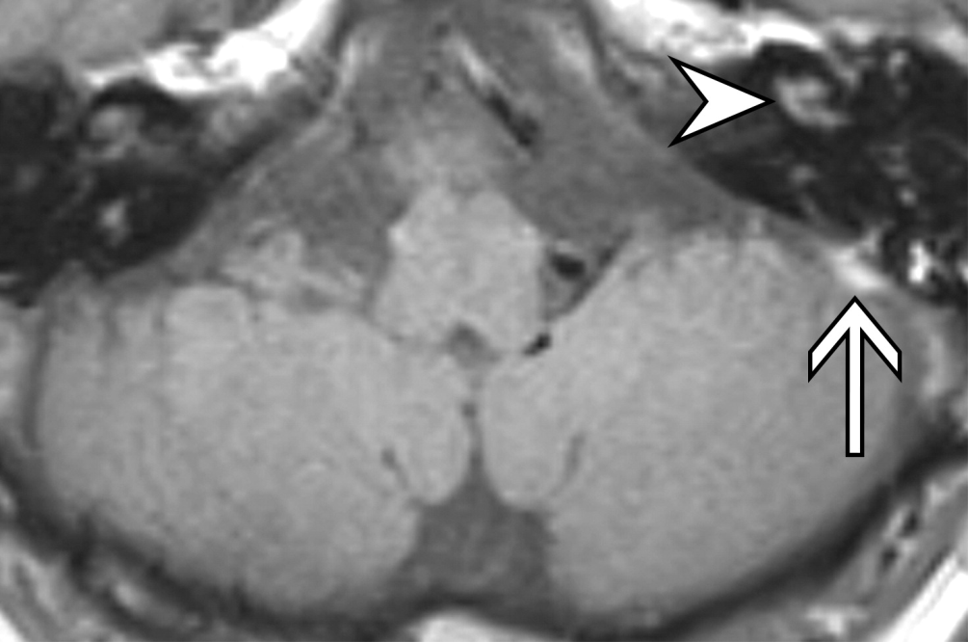
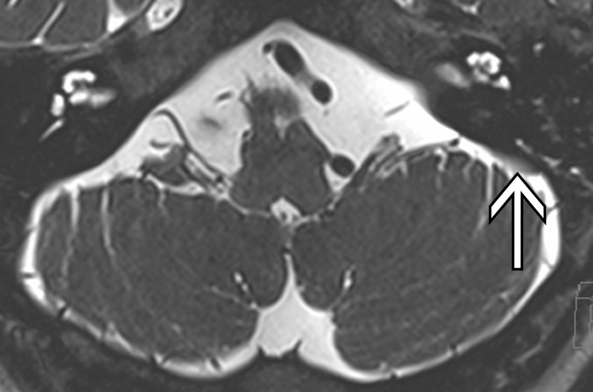
Fracturas de la cápsula ótica
A
B
Hemorragia en el laberinto y el saco endolinfático en un hombre de 60 años con fracturas mixtas del hueso temporal izquierdo, que desarrolló Hipoacusia Neurosensorial izquierda un día después del trauma.

Slide 26
Fístula Perilinfática
Comunicación anormal entre el laberinto membranoso y el espacio timpánico.
La causa más común es la ruptura de la ventana oval o redonda.
La fístula perilinfática como una emergencia quirúrgica.

Slide 27
Fugas de LCR
Las fracturas que se extienden hasta el tegmen timpánico, generan fuga de LCR.
Causas comunes son; trauma, post-operatoria o defectos congénitos de la pared ósea.
Fractura del tegmen timpánico, con presencia de hemotímpano e interrupción de la cadena osicular, en una niña de 8 años con una fractura longitudinal del hueso temporal izquierdo.

Slide 28
Fracturas del canal carotídeo
La fractura del canal carotídeo sugiere la posibilidad de una lesión de la Arteria Carótida Interna, que puede requerir terapia farmacéutica o colocación de endoprótesis endovascular para prevenir el infarto cerebral. Ante la presencia de esta lesión los radiólogos deben recomendar un examen adicional con angiografía por TC o angiografía por resonancia magnética.

Slide 29
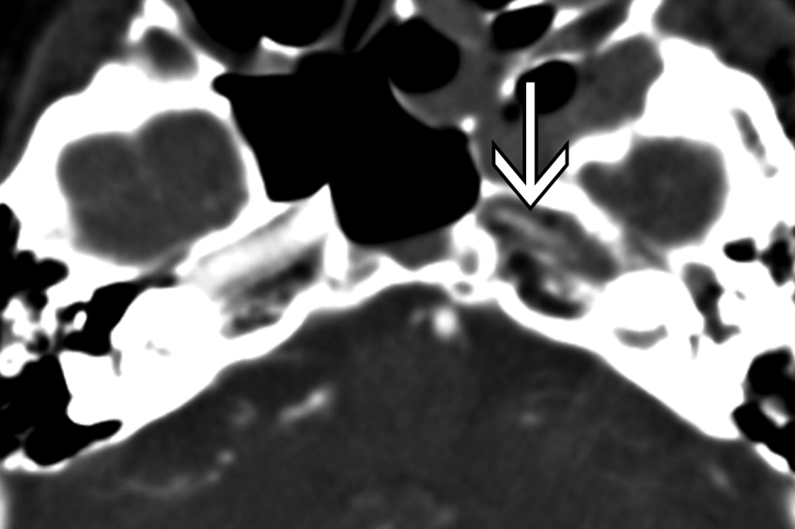
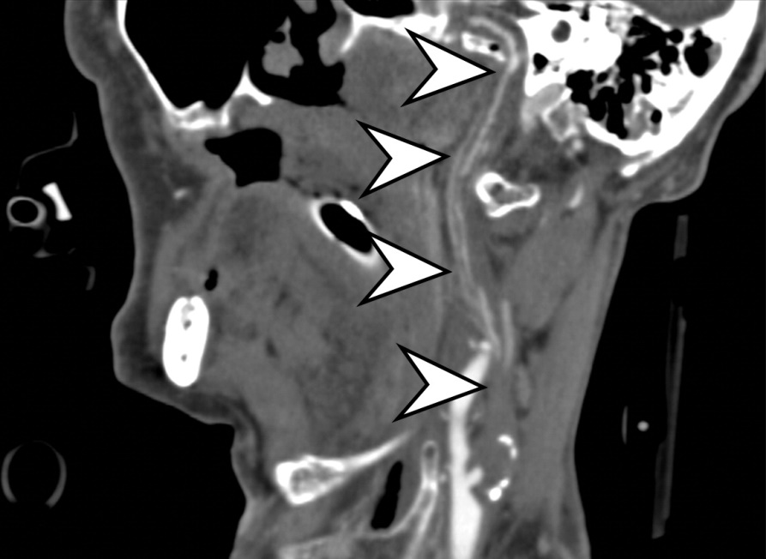
Fracturas del canal carotídeo
AA
B
C

Slide 30
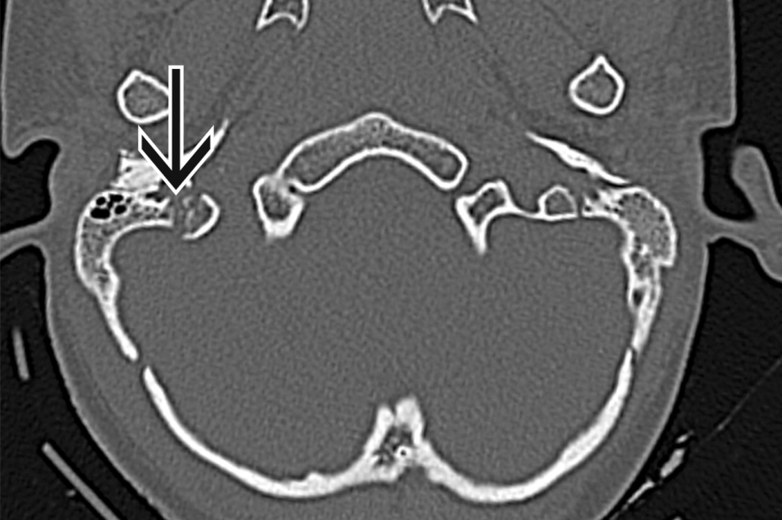
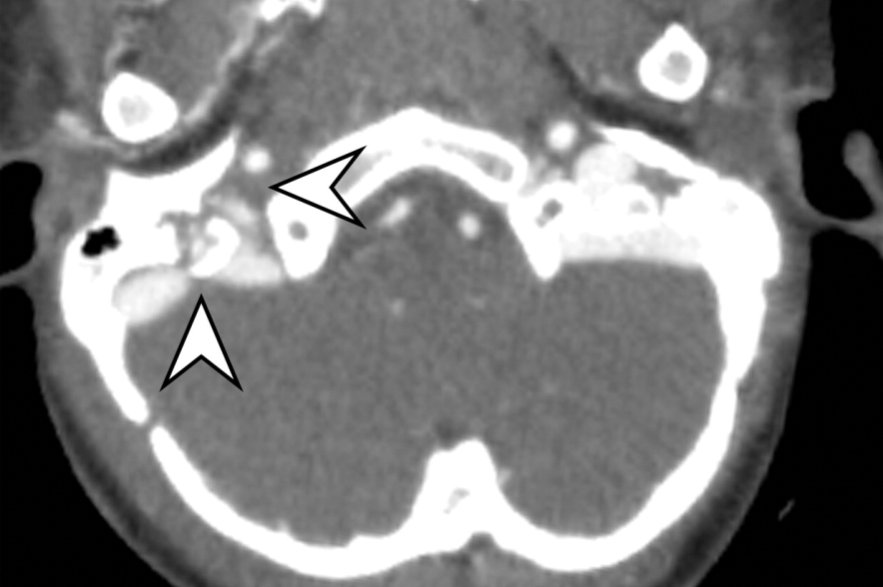
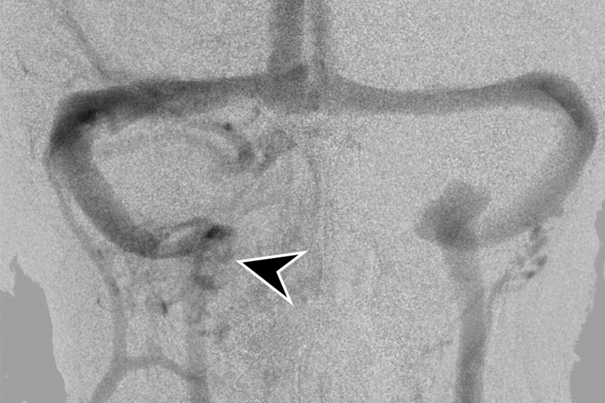
Lesiones sigmoideas de los senos y del bulbo yugular
Lesión venosa en un niño de 7 años, con fracturas oblicuas temporales derecha e izquierda cigomáticas.

Slide 31
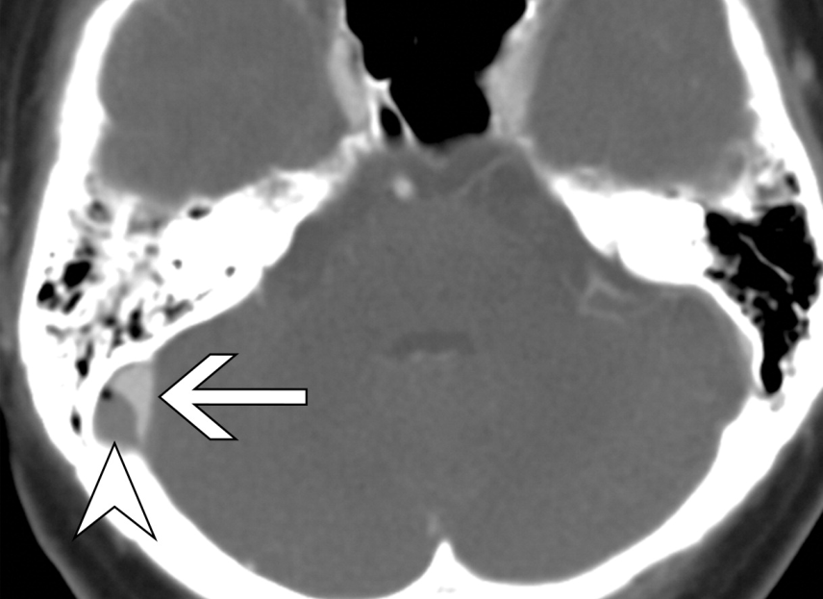
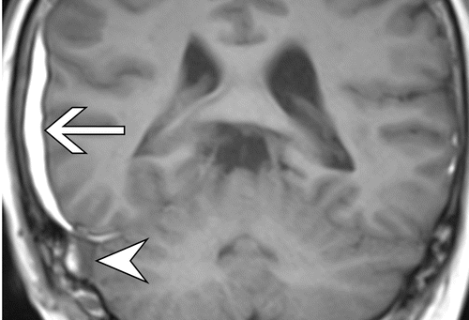
Lesiones sigmoideas de los senos y del bulbo yugular
A
B
C

Slide 32
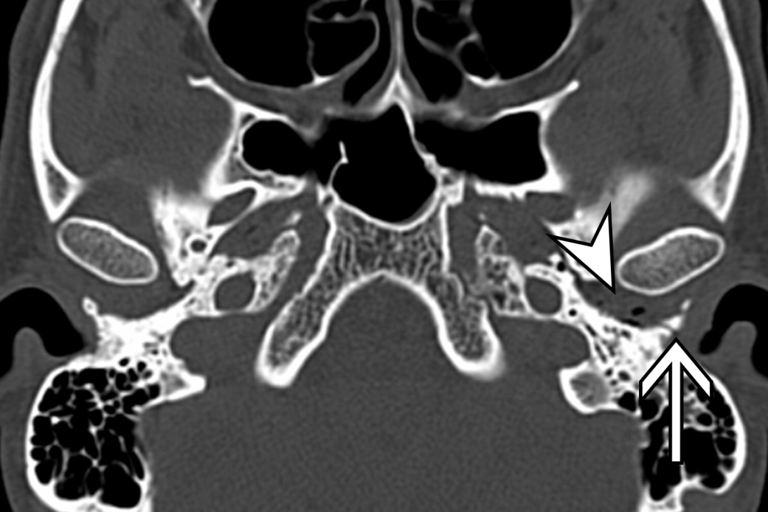
Canal auditivo externo y lesiones de la articulación temporomandibular
Fractura de la placa timpánica en un hombre de 79 años con fracturas mixtas del hueso temporal izquierdo.
Paciente de 25 años con fractura de la pared anterior del CAE que afecta la articulación temporomandibular

Slide 33
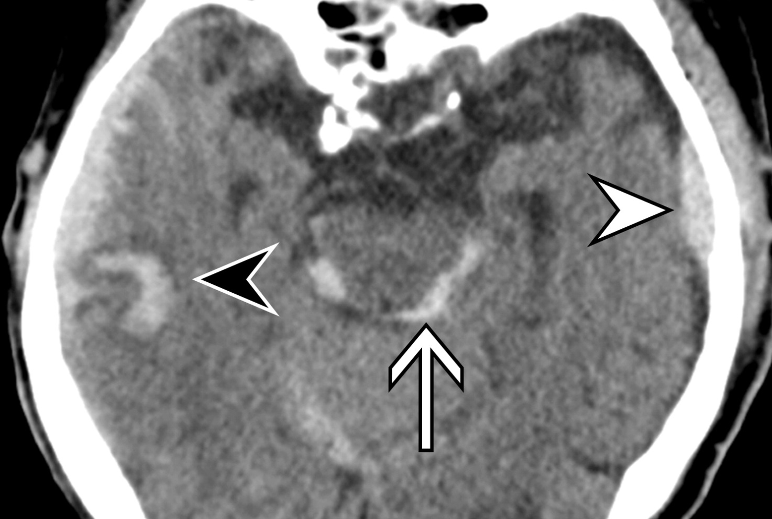
En hasta el 90% de los casos, las fracturas óseas temporales se asocian con lesiones intracraneales, por lo cual una investigación cuidadosa del contenido intracraneal es especialmente importante.
Múltiples lesiones intracraneales en un hombre de 81 años con una fractura longitudinal del hueso temporal izquierdo, que murió 2 semanas después de sufrir estas lesiones.

Slide 34
Conclusiones
Para el diagnóstico preciso de la lesión en pacientes con trauma óseo temporal, los radiólogos deben estar familiarizados con las apariencias normales y anormales del hueso temporal.
La modalidad de imagen elegida es la TC multidetector con reconstrucción multiplanar.
La resonancia magnética es útil para representar una hemorragia sutil en el laberinto.

Slide 35
GRACIAS!

